Slide 1
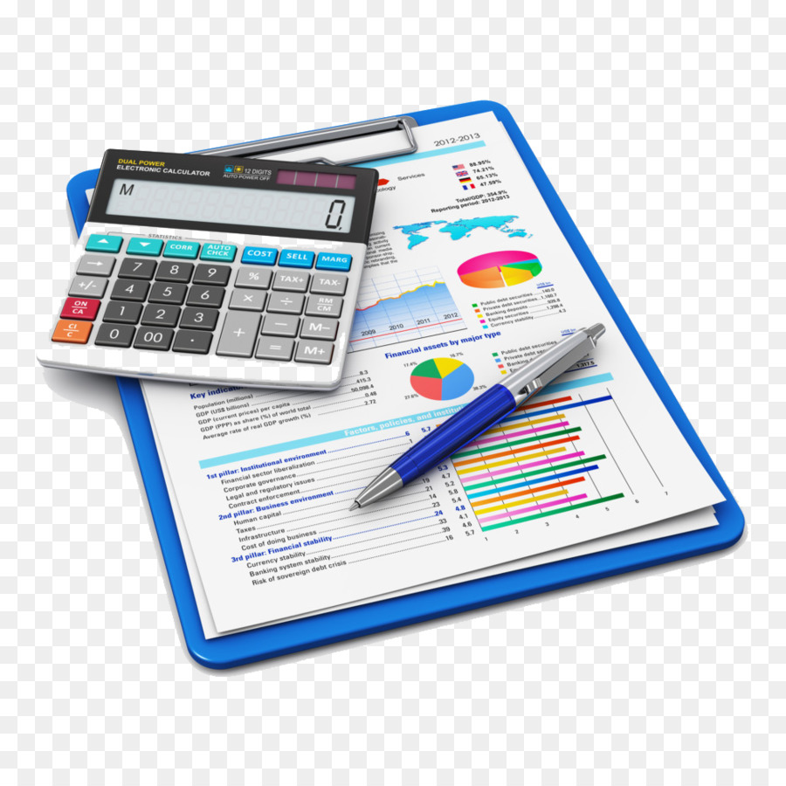
স্বাগতম

Slide 2
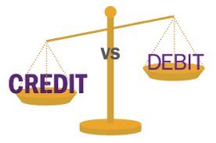
চল কিছু ছবি দেখি......

Slide 3
দুতরফা দাখিলা পদ্ধতি

Slide 4
শিক্ষনফল
দুতরফা দাখিলা পদ্ধতির ধারণা ব্যাখ্যা করতে পারবে;
দুতরফাদাখিলা পদ্ধতির মূলনীতিগুলো বলতে পারবে;
দুতরফাদাখিলা পদ্ধতির সুবিদাগুলো বর্ণনা করতে পারবে;
হিসাবের প্রকারভেদ ব্যাখ্যা করতে পারবে;
লেনদেন বিশ্লেষণ করে হিসাবের ডেবিট -ক্রেডিট নির্ণয় করতে পারবে।

Slide 5
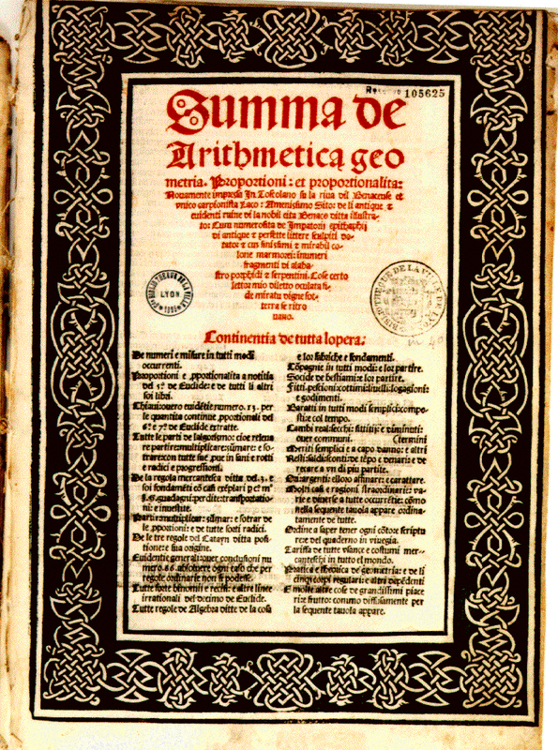
দু’তরফা দাখিলা পদ্ধতির ধারনা
দু’তরফা দাখিলা পদ্ধতি একটি নির্ভরযোগ্য,বিজ্ঞানসম্মত ও পূর্ণাঙ্গ পদ্ধতি।
দু’তরফা দাখিলা পদ্ধতির জনক লুকা প্যাসিওলি।
তিনি ইতালির নাগরিক।
তিনি ছিলেন গণিতবিদ,ধর্মযাজক ও দার্শনিক।
দু’তরফা দাখিলা পদ্ধতি বলতে প্রতিটি লেনদেনের দ্বৈত স্বত্বাকে বুঝায়।
দ্বৈত স্বত্বাকে বলতে দুইটি পক্ষকে বুঝায়।
একটি ডেবিট পক্ষ এবং অপরটি ক্রেডিট পক্ষ।
মোট ডেবিট টাকার অংক মোট ক্রেডিট টাকার সমান হবে।

Slide 6
দুতরফা দাখিলা হিসাবপদ্ধতির মূলনীতি/বৈশিষ্ট
দুতরফা দাখিলা পদ্ধতি হচ্ছে হিসাব বিজ্ঞাবের সবচেয়ে নির্ভরযোগ্য,বিজ্ঞনসম্মত, পূর্ণাঙ্গ ও স্বয়ংসম্পূর্ণ হিসাব সংরক্ষণ পদ্ধতি।
দুতরফা দাখিলা পদ্ধতির মূলনীতিগুলো নিম্মরূপঃ
১।দ্বৈত সত্তা

Slide 7
২।দাতা ও গ্রহিতাঃ
৩।ডেবিট ও ক্রেডিট
সুবিদা গ্রহণকারী ডেবিট
সুবিদা প্রাদানকারী ক্রেডিট

Slide 8
তারিখ | বিবরন | খ.পৃ. | ডেবিট টাকা | ক্রেডিট টাকা
মার্চ ১ | নগদান হিসাব মূলধন হিসাব |  | ৫০,০০০ | ৫০,০০০
৪।সমান অঙ্কের আদান-প্রদানঃ
তারিখ | বিবরন | খ.পৃ. | ডেবিট টাকা | ক্রেডিট টাকা
মার্চ ১ মার্চ ১০ | নগদান হিসাব মূলধন হিসাব বেতন হিসাব নগদান হিসাব |  | ৫০,০০০ ১০,০০০ ৬০,০০০ | ৫০,০০০ ১০,০০০ ৬০,০০০
৫।সামগ্রিক ফলাফলঃ

Slide 9
হিসাবের প্রকারভেদ ও ডেবিট-ক্রেডিট নির্ণয়ের সুত্রঃ
হিসাব বিজ্ঞানের আধুনিক নিয়ম অনুযায়ি হিসাব পাঁচ প্রকার।যথাঃ
১।সম্পদ হিসাব ২।দায় হিসাব ৩।।আয় হিসাব ৪।ব্যয় হিসাব ৫।মালিকানা স্বত্ব হিসাব
বিভিন্ন শ্রণির হিসাবের ডেবিট – ক্রেডিট নির্ণয়ের পদ্ধতি নিচে বর্ণনা করা হলোঃ
ডেবিট
বৃদ্ধ পেলে
সম্পদ হিসাব
হ্রাস পেলে
ক্রেডিট

Slide 10
হিসাবের ডেবিট-ক্রেডিট নির্ণয়ের সুত্রঃ
ক্রেডিট
বৃদ্ধ পেলে
দায় হিসাব
হ্রাস পেলে
ডেবিট
ক্রেডিট
বৃদ্ধ পেলে
আয় হিসাব
হ্রাস পেলে
ডেবিট

Slide 11
হিসাবের ডেবিট-ক্রেডিট নির্ণয়ের সুত্রঃ
ডেবিট
বৃদ্ধ পেলে
ব্যয় হিসাব
হ্রাস পেলে
ক্রেডিট
ক্রেডিট
বৃদ্ধ পেলে
মালিকানা স্বত্ব হিসাব
হ্রাস পেলে
ডেবিট

Slide 12
লেনদেন চিহ্নিত
করন
হিসাব পরবর্তী
রেওয়ামিল
লেনদেন
বিশ্লেষণ
সমাপনী দাখিলা
সমন্বয় দাখিলা
এটি হিসাব চক্রের ষষ্ঠ ধাপ। এইধাপে ব্যবসায়ের প্রকৃত আর্থিক অবস্থা নির্ণয়ের জন্য সংশ্লিষ্ট হিসাবকালের প্রাপ্য আয়, বকেয়া খরচ, অগ্রিম খরচ , এবং অনুপার্জাত আয় ইত্যাদি দফাগুলোকে সমন্বয় করতে সমন্বয় দাখিলা প্রদান করা হয়।
জাবেদা ভুক্তকরণ
লেনদেন চিহ্নিতকরণ
এটি হিসাব চক্রের প্রথম ধাপ। এইধাপে ব্যবসায়ের প্রতিটি ঘটিনা কে বিশ্লেষণ করে ঘটনাটি লেনদেন কী না তা শনাক্ত করা হয়।
হিসাব পরবর্তী রেওয়ামিল
এটি হিসাব চক্রের দশম ধাপ।সমাপনী দাখিলার পর যে হিসাব গুলো বাকি থাকে অর্থাৎ সম্পদ,দায়,ও মালিকানা স্বত্ব হিসাবের জেরগুলো নিয়ে পরবর্তী বছরের হিসাব শুরু হয়।তাই এর জন্য সম্পদ,দায় ও মালিকানাস্বত্ব হিসাবের জেরগুলো দিয়ে হিসাব পরবর্তী রেওয়ামিল বা প্রাম্ভিক জাবেদা প্রস্তুত করা হয়।
জাবেদা ভুক্তকরণ
এটি হিসাব চক্রের তৃতীয় ধাপ। এইধাপে বিশ্লেষণকৃত হিসাবখাতগুলো হিসাবের প্রাথমিক বইতে ডেবিট-ক্রেডিট বিশ্লেষণ করে তারিখের ক্রানিসারে ব্যাখ্যাসহ জাবেদায় লিপিবদ্ধ করা হয়।জাবেদা হিসাবের প্রাথমিক বা দৈনিক বই।
লেনদেন বিশ্লেষণ
এটি হিসাব চক্রের দ্বিতীয় ধাপ। এইধাপে ব্যবসায়ের প্রতিটি লেনদেন কে বিশ্লেষণ করে হিসাবখাতগুলো চিহ্নিত করা হয়।
রেওয়ামিল প্রস্তুতকরণ
এটি হিসাব চক্রের পঞ্চম ধাপ। এইধাপে দেনদেনসমূহ নির্ভুলভাবে হিসাবের বইতে লিপিবদ্ধ করা হয়েছে কি না তা যাচাই করার জন্য খতিয়ানের উদ্বৃত্তগুলোর সাহায্যে রেওয়ামিল প্রস্তুত করা হয়।অর্থাৎ হিসাবের গানিতিক শুদ্ধতা যাচাই করার জন্য রেওয়ামিল প্রস্তুত করা হয়।
খতিয়ানে স্থানান্তর
এটি হিসাব চক্রের চতুর্থ ধাপ। এইধাপে জাবেদায় লিপিবদ্ধকৃত লেদদেনগুলোকে আলাদা আলাদা হিসাবের শিরোনামে লিপিবদ্ধ করা হয়।অর্থাৎ প্রতিটি হিসাবখাতের জন্য আলাদা আলাদা খতিয়ান তৈরি করে নিদির্ষ্ট সময় পরে হিসাবের উদ্বৃত্ত নির্ণয় করা হয়। খতিয়ান হিসাবের পাকা বা স্থায়ী বই।
হিসাব চক্র
সমাপনী দাখিলা
এটি হিসাব চক্রের নবম ধাপ। এইধাপে বাবসায়ের মুনাফাজাতীয় আয় ও মুনাফাজাতীয় ব্যয় গুলোর জের ও উত্তোলন হিসাবের জের সমাপনী দাখিলার মাধ্যমে বন্ধ করে দেওয়া হয়। একবছরের আয়-ব্যয় পরের বছরে আসবে না তাই সমাপনী দাখিলার প্রয়োজন হয়।
কার্যপত্র প্রস্তুত
এটি হিসাব চক্রের সপ্তম ধাপ। এইধাপে আর্থিক বিবরণী প্রস্তুত সহজতর করার উদ্দেশ্যে ঐচ্ছিক কাজ হিসেবে বহুঘরবিশিষ্ট একটি বিবরণী প্রস্তুত করা হয়,যাকে কার্যপত্র বলে। এটি হিসাব চক্রের ঐচ্ছিক ধাপ।
আর্থিক বিবরণী
এটি হিসাব চক্রের অষ্টম ধাপ। এইধাপে আর্থিক বিবরণী প্রস্তুত করার মাধ্যমে ব্য বসায় প্রতিষ্ঠানের লাভ-ক্ষতি, সম্পদ, দায় ও মালিকানা স্বত্বের পরিমান নির্ণয় করা হয়।
আর্থিক বিবরণী
খতিয়ান স্থানান্তর
সুতরাং ব্যবসায় হিসাব সংরক্ষণের ধারাবাহিক আবর্তনকেই হিসাব চক্র বলে।
কার্যপত্র প্রস্তুত
রেওয়ামিল প্রস্তুতকরণ
সমন্বয় দাখিলা

Slide 13
একক কাজ
হিসাবচক্রের ধাপগুলো লিখ।

Slide 14
মূল্যায়ন

Slide 15
বাড়ির কাজ
হিসাবে ডেবিট –ক্রেডিট নির্ণয়ের সুত্রগুলো উদাহরনসহ লিখে নিয়ে আসবে।

Slide 16
